Slide 1
Informationsveranstaltung an der Gemeinschaftsschule Bexbach
03.09.2019 / Fr. Ringeisen
Herzlich Willkommen

Slide 2
Ihre Ansprechpartnerin
Maureen Ringeisen
Agentur für Arbeit Neunkirchen
Ringstraße 1, 66538 Neunkirchen
(Montags und Mittwochs)
Telefon: 0800 4 5555 00 (kostenfrei / 8:00 – 18:00 Uhr)
Mail: saarland.berufsberatung.351@arbeitsagentur.de
Schulsprechstunde an der GemS Bexbach
alle 14 Tage jeweils montags
Anmeldebögen im Sekretariat erhältlich

Slide 3
Weshalb dieser Termin?
Eltern
Als Eltern sind Sie Ansprechpartner, Helfer, Tipp-Geber und
Mit-Planer bei der Berufswahl Ihrer Kinder
Zeitpunkt im Schul- und Ausbildungsjahr
Ihre Kinder sollen frühzeitig Ihr berufliches Ziel kennen
Ihre Kinder sollen sich ohne Zeitdruck entscheiden können
Ihre Kinder sollen die Wege kennen, die zu diesem Ziel führen
Was ist mir wichtig?

Slide 4
Wichtige Termine bei der Berufswahl
Für Schüler in Klasse 8:
Betriebspraktikum Mai 2020
Bewerbungsbeginn bei Großbetrieben ab Mai 2020
Bewerbungsbeginn bei kleineren und mittleren Betrieben September 2020, gleichzeitig Bewerbungsende bei Großbetrieben
Anmeldung an weiterführenden Schulen im Februar 2021

Slide 5
Frühe berufliche Orientierung wichtig
Orientieren in Klassen 7-8
Eigene Stärken, Interessen, Neigungen und Werte erkunden
Selbst- und Fremdeinschätzungen vergleichen
Informationen über Berufe, Ausbildungswege und Ausbildungsbedingungen sammeln
Geeignete Berufe identifizieren und eingrenzen
erste praktische Erfahrungen sammeln
Entscheiden zum Ende Klasse 8
Entscheidung für Wunschberuf(e)
weiter Schule notwendig oder frühzeitige Bewerbung
Bewerben ab Beginn Klasse 9
alternative Anmeldung an Schulen

Slide 6
Schulpflicht
Regelschulpflicht / Vollzeitschulpflicht
hat erfüllt, wer 9 Jahre die Schule besucht hat
10-jährige Schulpflicht (Berufsschulpflicht)
→besteht, wenn man unter 18 Jahre alt ist und keine Mittlere Reife erworben hat
→Ihr Sohn / Ihre Tochter muss eine Berufsfachschule oder eine Ausbildung absolvieren
er/sie darf also nicht „arbeiten“ (kein 450-€uro-Job, keine Beschäftigung in Teilzeit/Vollzeit)

Slide 7
Erwerb des mittleren Bildungsabschlusses
Jugendliche mit Hauptschulabschluss können über eine Berufsausbildung die Mittlere Reife erwerben
gleichwertig mit dem rein schulischen Erwerb
ohne zusätzlicher Schulbesuch (außer Berufsschule)
gleichzeitiger Berufsabschluss
Für praktisch orientierte Jugendliche eine Gelegenheit, die Mittlere Reife zu erlangen!

Slide 8
Nach dem HSA
Achtung!!!! Diese Angaben sind ohne Gewähr. Endgültige Informationen des Ministeriums stehen noch aus.
Berufsfachschule I und II
kaufmännisch
Übergang BF I, BF II → 3,0
Wegfall Quali / HSA+

Slide 9
Nach dem mittleren Bildungsabschluss

Slide 10
Der Ausbildungsmarkt im Saarland
Trends
Weniger Schüler
höhere Studierneigung
weniger Interessenten für Ausbildungsberufe
mehr Betriebe suchen Fachkräfte
Folgen
gute Chancen für motivierte Bewerber bereits mit Hauptschulabschluss oder Mittlerem Bildungsabschluss
bessere Auswahlmöglichkeiten für Bewerber
Betriebe finden nicht genügend Personal
teils hohe Abbruchquoten bei weiterführenden Schulen und verspäteter Berufseinstieg

Slide 11
Angebot der Berufsberatung
Einzelberatung
Ich helfen dabei, ein berufliches Ziel zu entwickeln und stellen die möglichen Wege dorthin vor
Informieren
Ich informieren Sie und Ihre Kinder u.a. über
-Tätigkeitsinhalte in verschiedenen Berufen
-Anforderungen in Berufen
-Erwartungen der Arbeitgeber
-den Ausbildungsmarkt
Ich helfen, passende Ausbildungsstellen zu finden und zeigen wie man selbst nach Ausbildungsstellen sucht
Ich beantworten Fragen zu Bewerbungsunterlagen
Ich helfen, in Frage kommende Alternativberufe zu finden
Ich beantworten Fragen zum weiteren Schulbesuch
Einschaltung von Fachdiensten

Slide 12
Berufsorientierung durch den Berufsberater (konkrete Planung)
Klassenveranstaltung September 2019
Berufsorientierungsveranstaltung
Thema: „Was ist Berufsberatung“
Info zum Berufsinformationszentrum (BIZmobil) – Januar 2020 Informationsmöglichkeiten im BIZ und im Internet
Klassenveranstaltung Juni 2020
Wege nach Klasse 9
Hilfe bei der Ausbildungssuche
Angebot von Einzelgesprächen
regelmäßige Schulsprechstunde über das gesamte Schuljahr oder auch danach

Slide 13
Onlineangebot der Agentur für Arbeit

Slide 14
BEWERBUNGSTRAINING

Slide 15
BEWERBUNGSTRAINING

Slide 16
BEWERBUNGSTRAINING

Slide 17
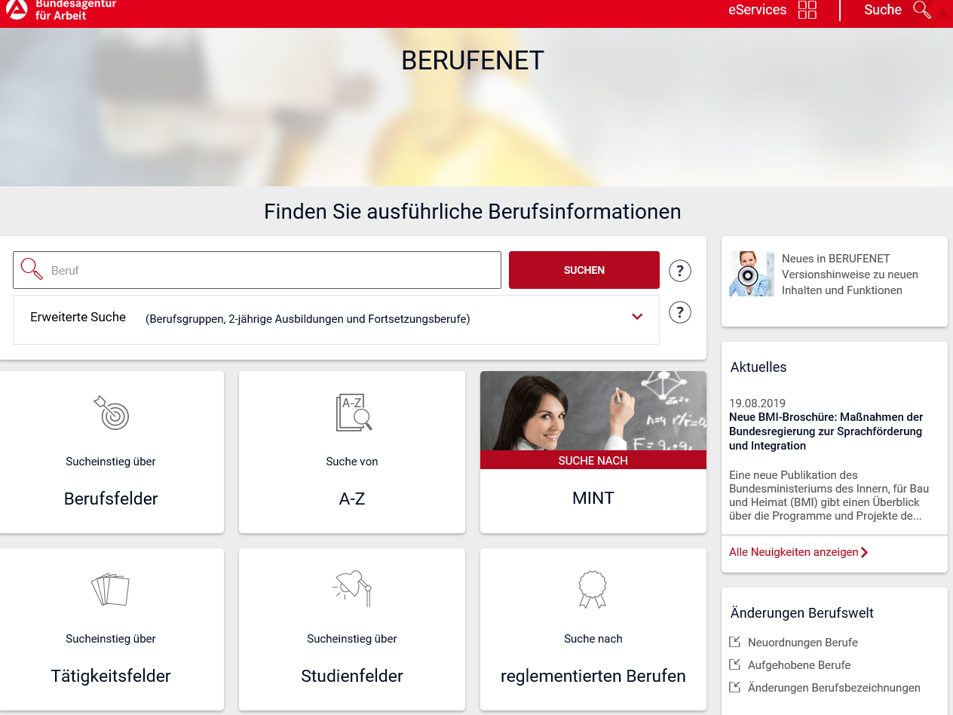
BERUFENET

Slide 18
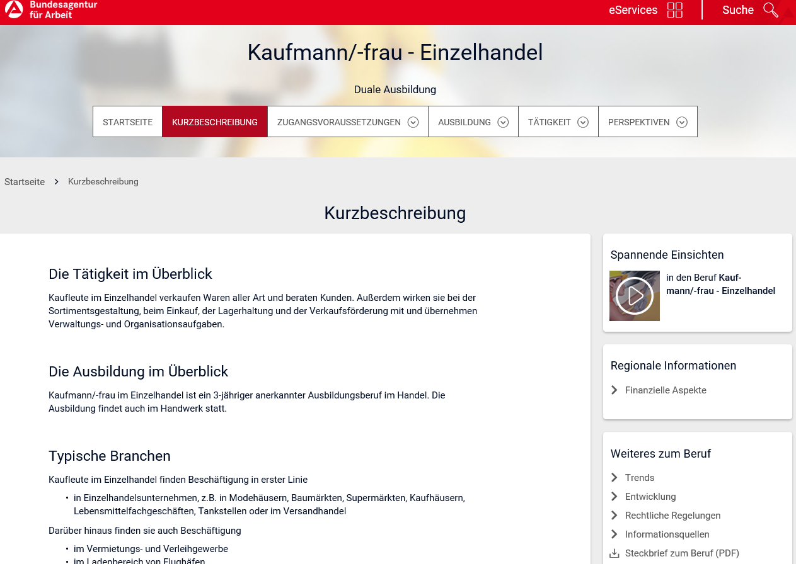
BERUFENET

Slide 19
Alternativen zum Schulbesuch oder der Ausbildung
Freiwilligendienste (FSJ, FÖJ, Bundesfreiwilligendienste, …)
verschiedene Einsatzmöglichkeiten; nicht alle
Berufsbereiche wählbar; finanzielle Unterstützung durch die
Einrichtungen
Einstiegsqualifizierung
bis zu einjähriges betriebliches Praktikum im möglichen Wunschberuf, finanzielle
Unterstützung durch die Agentur für Arbeit
Berufsvorbereitung
Bildungsangebot durch die Berufsberatung, um verschiedene Berufsbereiche auch in
der Praxis kennenzulernen; Hilfe bei der Ausbildungssuche im Wunschberuf;

Slide 20
Fragen?
27. August 2019 / Fr. Ringeisen
?
?
?
?
?
?
?
?

Slide 21
Vielen Dank für Ihre Aufmerksamkeit
27. August 2019 / Fr. Ringeisen

